Slide 1


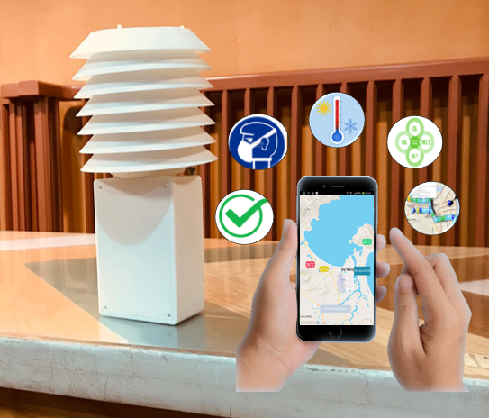
CUỘC THI SINH VIÊN NGHIÊN CỨU KHOA HỌC
ĐOÀN THANH NIÊN TRƯỜNG ĐẠI HỌC BÁCH KHOA ĐÀ NẴNG 2019-2020
THIẾT BỊ IOT ĐỊNH VỊ VÀ QUAN TRẮC
CHẤT LƯỢNG MÔI TRƯỜNG
ỨNG DỤNG CÔNG NGHỆ LORA
Nguyễn Võ Khánh Toàn 17TDH1
Phan Ben 18TDH1
Nguyễn Văn Thuần 17D3
Nguyễn Vĩnh Tri 17D3
Phan Thanh Huy 17TCLC1
Phạm Xuân Sang 17TCLC1
GVHD : TS. Ngô Đình Thanh

Slide 2
Đặt Vấn Đề
Ý Tưởng
Demo
Tính Thương Mại

Slide 3
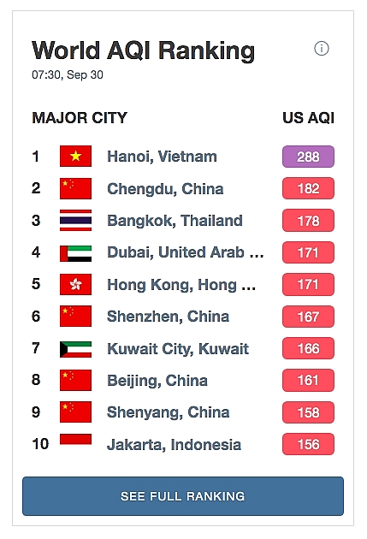
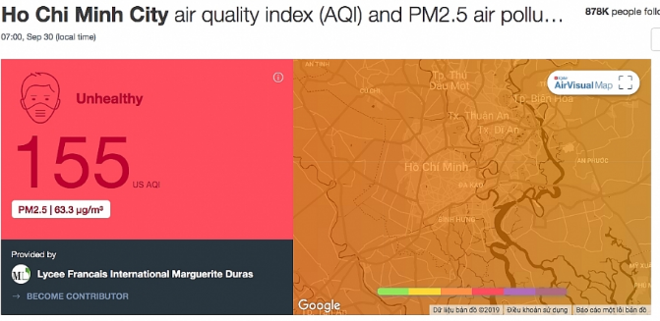
ĐẶT VẤN ĐỀ
Chất lượng không khí tại Hà Nội và ở thành phố Hồ Chí Minh (ngày 30/9) theo ghi nhận của Air Visual
Notes:
Và tiếp theo mọi người hãy cùng chúng tôi đi vào phân tích mức độ ô nhiễm của 2 thành phố đó nhé
Theo báo cáo này vào ngày 30/9 thì không khí Hà Nội ô nhiễm nhất thế giới với chỉ số chất lượng không khí (AQI) lên đến 288, chỉ số bụi mịn PM2.5 LÀ 225,3 µg/m3, thuộc ngưỡng rất có hại cho sức khỏe mọi người. Cùng thời điểm đó , ở thành phố Hồ Chí Minh chất lượng không khí được đánh giá cũng ở mức ô nhiễm nặng(thuộc nhóm cảnh báo màu đỏ), với chỉ số chất lượng không khí (AQI) là 155, chỉ số bụi mịn là là 63,3 µg/m³.

Slide 4
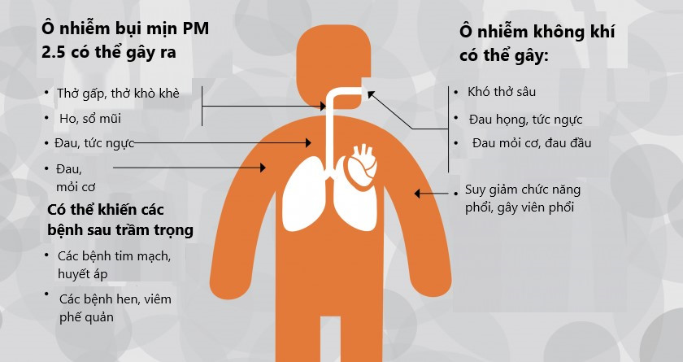

Slide 5
Ý Tưởng
Đo đạc chất lượng không khí
Xây dựng cơ sở dữ liệu, phân tích
Hiển thị và cảnh báo thông qua smartphone

Slide 6
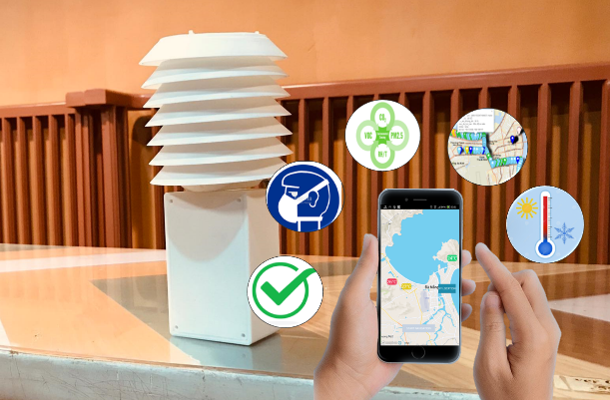
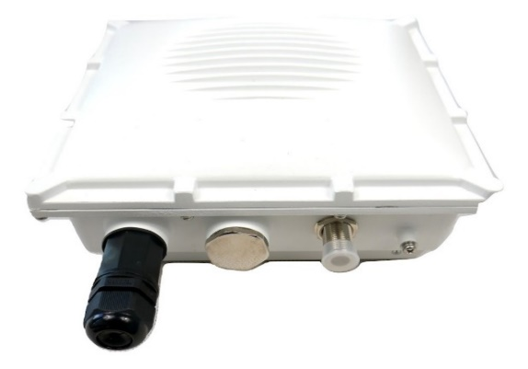
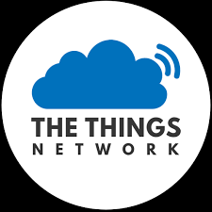
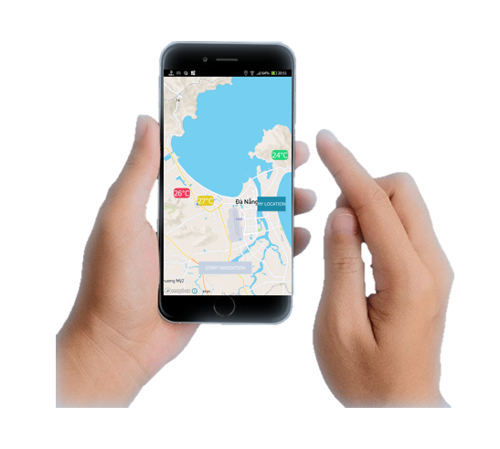

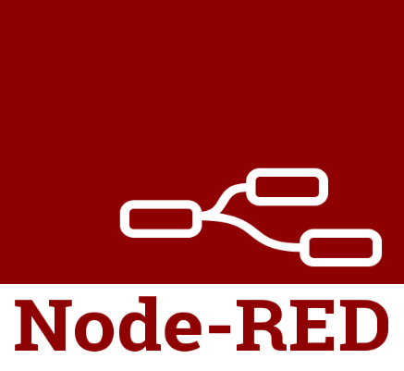
End Node
Gateway
Server TTN
Application
Firebase
Server Node Red

Slide 7
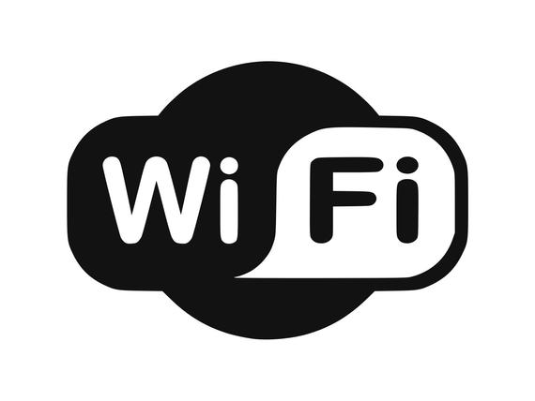
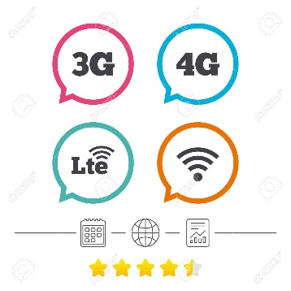
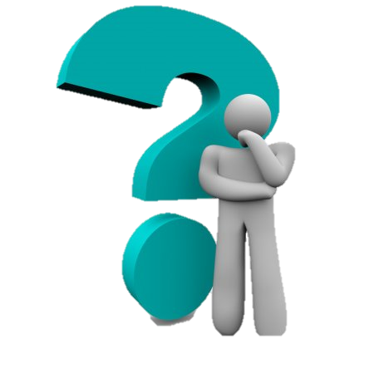
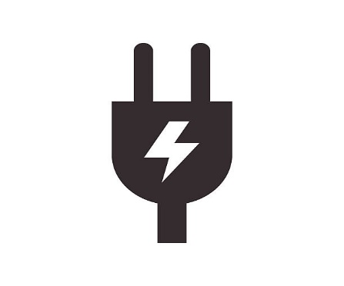
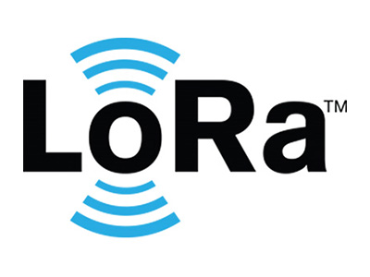

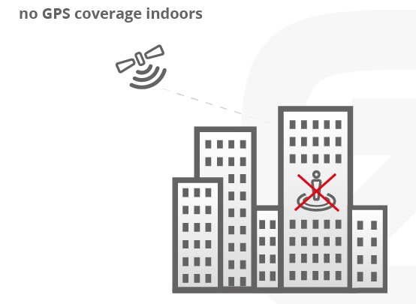
Notes:
Tại sao nhóm sử dụng công nghệ lora mà không phải sử dụng những công nghệ khác thì mình đưa ra một ví dụ khi ban muốn quan trắc môi trường tại những nơi khu công nghiệp, những nơi xử lý nước-rác thải hay không có nguồn điện thì không thể nào sử dụng wif, 3g hay 4g được và đó là lý do nhóm mình chọn công nghệ lora.
Và một điều đặc biệt là nhóm chúng mình tích hợp tính năng định vị ngay trên chính công nghệ thay vì GPS

Slide 8
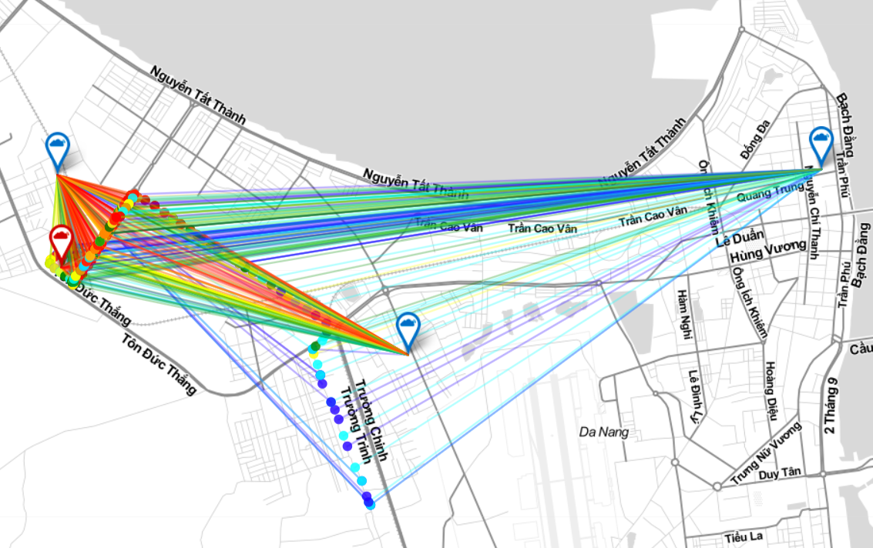
Notes:
Có thể các bạn chưa biết Đà Nẵng là một trong 2 thành phố đầu tiên của VN được đầu tư hệ thống lora và bức ảnh mà nhóm đã test được cho thấy mức độ phủ sóng bao phủ hầu như toàn thành phố. Đây là một dấu hiệu đáng mừng cho thấy tiềm năng phát triển của thiết bị quan trắc khi ứng dụng công nghệ này;.

Slide 9
QUAN TRẮC TRUYỀN THỐNG
Sử dụng mạng wifi , 3G, 4G
Nhỏ, gọn, dễ dàng thiết lập.
Chỉ trắc quan tại một vị trí nhất định.
Không có tính năng định vị hoặc phải thông qua GPS
Hoạt động được trong nhà và ngoài trời
THIẾT BỊ QUAN TRẮC MINI
Tiêu tốn nhiều năng lượng
Hoạt động được tại những nơi không có Wifi, 3G, nguồn điện.
Định vị LoRa tích hợp -> Tiết kiệm chi phí.
Liên kết các thiết bị với nhau tạo thành một mạng lưới
Quan trắc một cách linh hoạt, tại nhiều vị trí khác nhau.
Notes:
Thứ 2 là Một bảng so sánh nho nhỏ cho thấy thiết bị quan trắc trắc truyền thống sử dụng wifi, 3g hoặc 4g,, không có tính năng xác định vị tại các điểm quan trắc hoặc phải thông qua GPS tốn rất nhiều năng lượng và phức tạp. Chính vì thế mà thiết bị quan trắc của nhóm chúng tôi có thể giải quyết được phần nào có hạn chế trên như có thể hoạt động tại những nơi không có wiif, 3g nguồn điện, oạt động một chủ động và linh hoạt… và đây cũng là điểm khác biệt lớn nhất so với các thiết bị khác trên thị trường

Slide 10
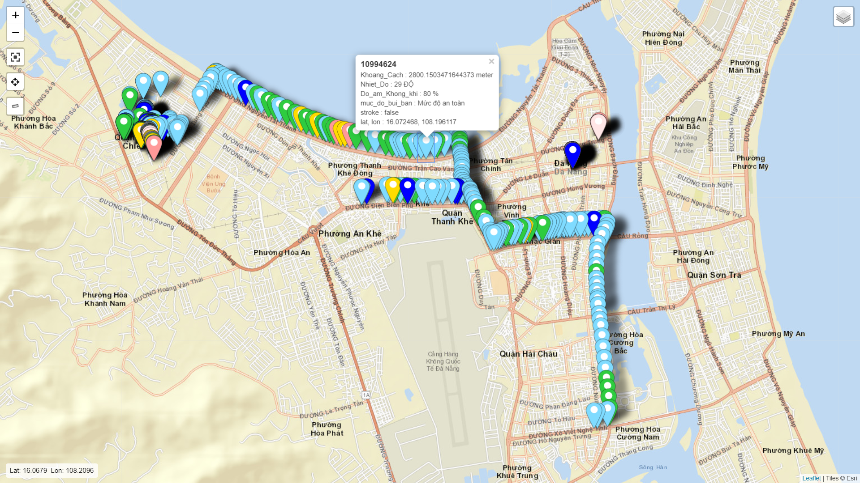
Notes:
Các bạn có thể thấy thiết bị có thể quan trắc một cách

Slide 11
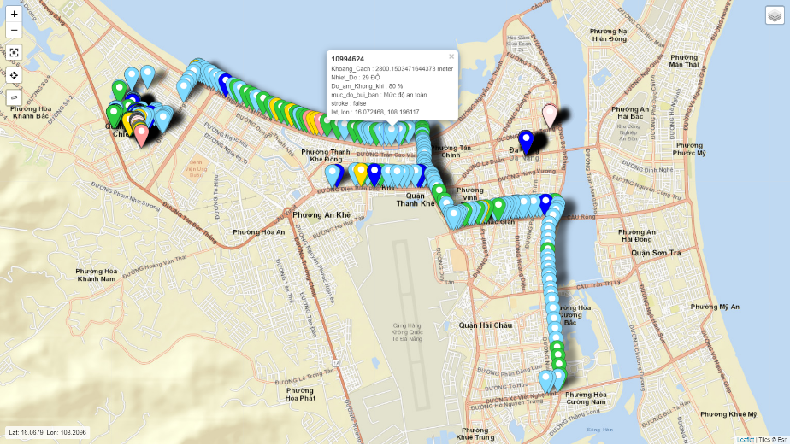
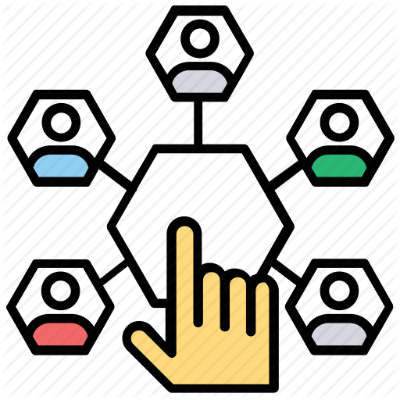

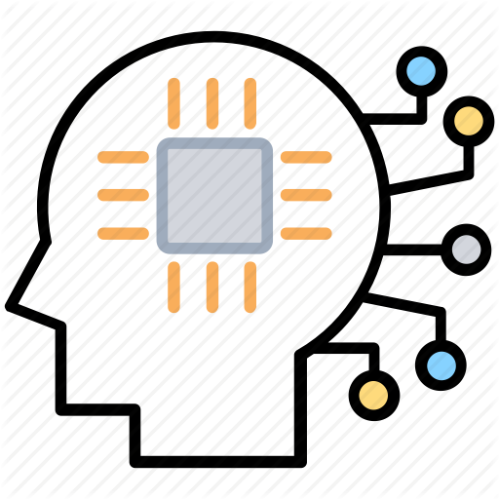
Cải thiện tính năng của sản phẩm
Sharing Network
Nền tảng để ứng dụng công nghệ AI, ML…

Slide 12
Demo

Slide 13
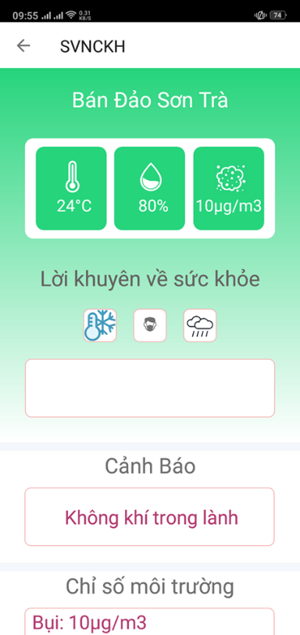
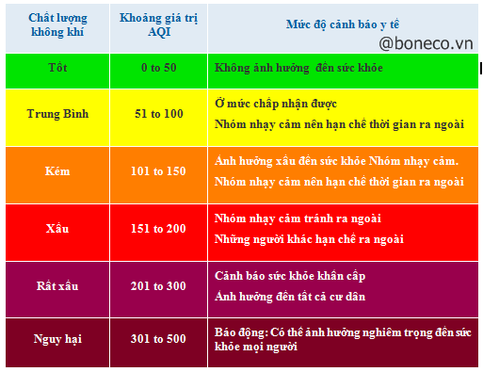
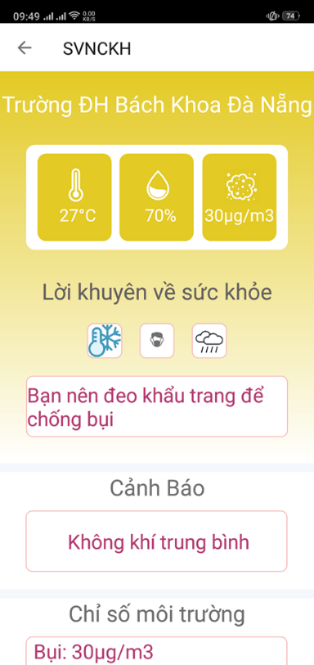
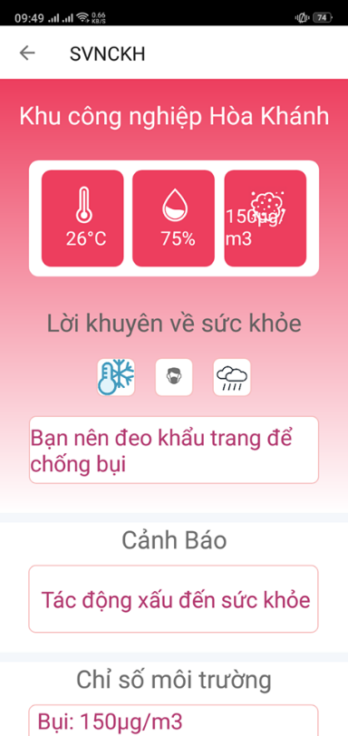

Slide 14


